Slide 1

넥스트 레벨 페어스 클론 코딩
6 스크롤을 내렸을 때 나타나는 이미지 - 이론

Slide 2
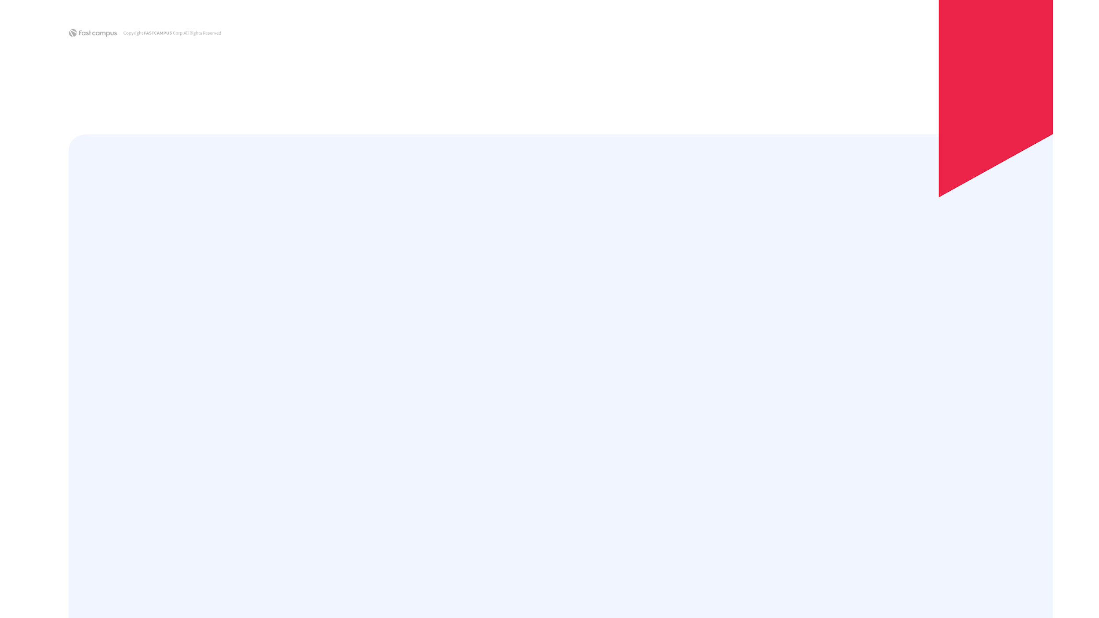
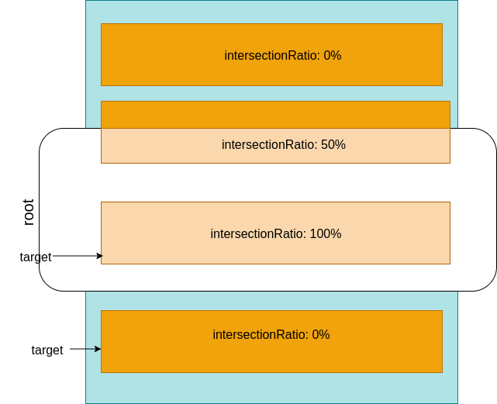
JavaScript IntersectionObserver API
1.
스크롤을 내렸을 때 나타나는 이미지
IntersectionObserver API
요소가 유저의 뷰포트에 들어왔는지, 숨겨졌는지 탐지
지연 로딩 이미지, 애니메이션 발동, 유저의 활동 추적 등에 용이
https://misha.agency/javascript/intersection-observer-api.html

Slide 3
JavaScript IntersectionObserver API - 사용법
2.
스크롤을 내렸을 때 나타나는 이미지
let observer = new IntersectionObserver((entries) => {
entries.forEach((entry) => {
if (entry.isIntersecting) {
// 요소가 50% 이상 보일 때 행하는 동작
}
});
}, { threshold: 0.5 });
let element = document.querySelector(“#my-element”);
observer.observe(element);
요소가 화면에 들어오거나 나갈 때 실행될 콜백 함수를 넘겨 IntersectionObserver 객체를 만든다.
관찰하고 싶은 요소를 인자로, IntersectionObserver 객체의 observe 메소드를 호출하여 관찰을 시작한다.
콜백 함수의 단일 인자인 entries(요소의 노출 정도, 위치, 크기 등 포함)로 필요한 정보를 얻는다.

Slide 4
JavaScript IntersectionObserver API - entries
3.
스크롤을 내렸을 때 나타나는 이미지
let observer = new IntersectionObserver((entries) => {
entries.forEach((entry) => {
entry.boundingClientRect // 관찰된 요소의 뷰포트 내 위치와 크기
entry.intersectionRatio // 관찰된 요소의 총 교차(화면노출) 비율
entry.intersectionRect // 뷰포트 내 교차된 영역의 위치와 크기
entry.isIntersecting // 뷰포트와 현재 교차되고 있는지를 나타내는 boolean
entry.rootBounds // root 요소의 위치와 크기
entry.target // 관찰되고 있는 대상 DOM 요소
entry.time // 교차가 마지막으로 확인된 시간
});
}, { threshold: 0.5 });

